Slide 1

人教A版 选择性必修 第一册
第一章 空间向量与立体几何
1.2 空间向量基本定理

Slide 2
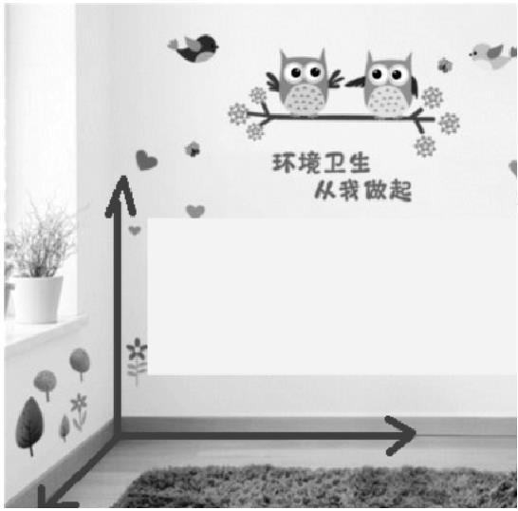
情境导学
我们知道平面内的任意一个向量都可以用两个不共线的向量来表示(平面向量基本定理)，类似的任意一个空间的向量，能否用任意三个不共面的向量来表示呢？
我们所在的教室即是一个三维立体图,如果以教室的一个墙角为始点,沿着三条墙缝作向量可以得到三个空间向量.这三个空间向量是不共面的,那么用这三个向量表示空间中任意的向量呢？

Slide 3
学习目标

Slide 4
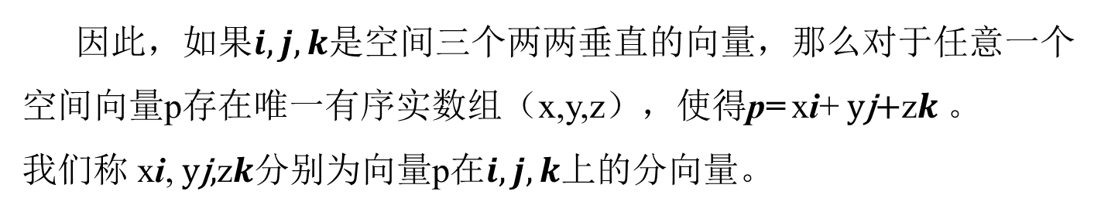
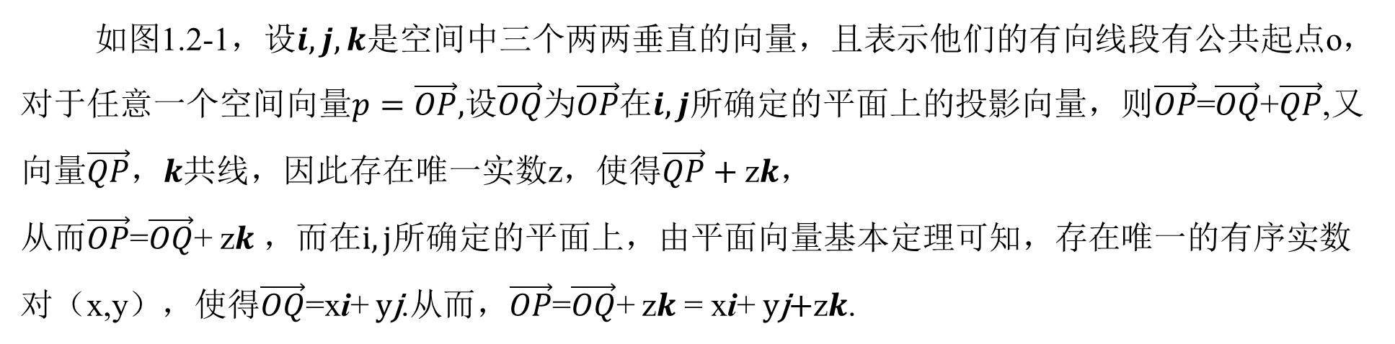
问题探究
如图1.2-1，设$$i,j,k$$是空间中三个两两垂直的向量，且表示他们的有向线段有公共起点o，对于任意一个空间向量$$p=\vec{OP},$$设$$\vec{OQ}$$为$$\vec{OP}$$在$$i,j$$所确定的平面上的投影向量，则$$\vec{OP}$$=$$\vec{OQ}$$+$$\vec{QP}$$,又向量$$\vec{QP}$$，$$k$$共线，因此存在唯一实数z，使得$$\vec{QP}+zk$$，
从而$$\vec{OP}$$=$$\vec{OQ}$$+ $$zk$$，而在$$i,j$$所确定的平面上，由平面向量基本定理可知，存在唯一的有序实数对（x,y），使得$$\vec{OQ}$$=xi+ $$yj$$.从而，$$\vec{OP}$$=$$\vec{OQ}$$+ $$zk$$= xi+ $$yj+zk$$.
因此，如果$$i,j,k$$是空间三个两两垂直的向量，那么对于任意一个空间向量p存在唯一有序实数组（x,y,z），使得p= xi+ $$yj+zk$$。 我们称 xi, $$yj,zk$$分别为向量p在$$i,j,k$$上的分向量。

Slide 5
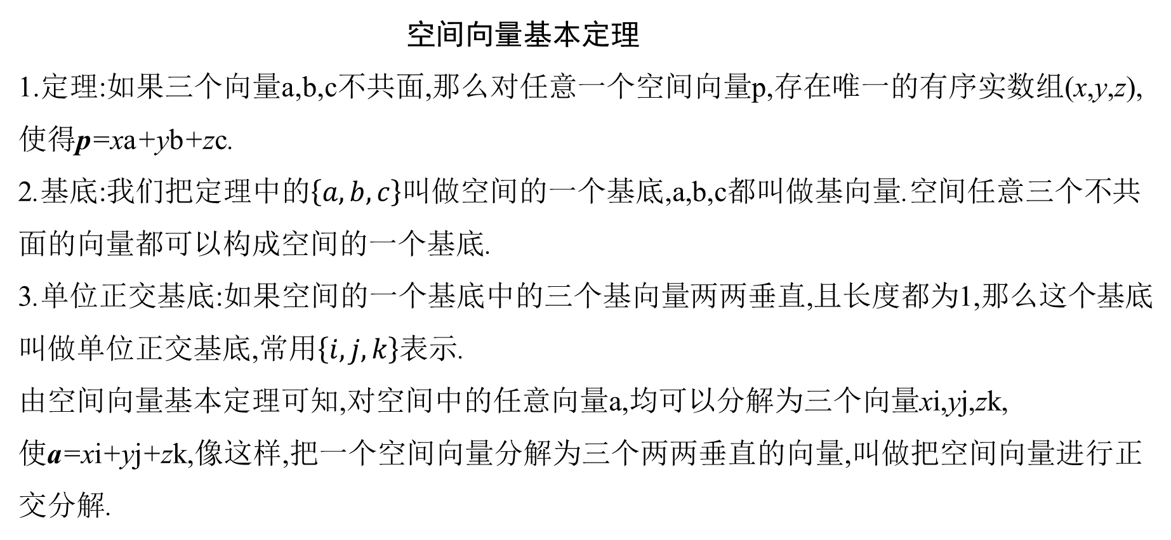
定理解析
空间向量基本定理
1.定理:如果三个向量a,b,c不共面,那么对任意一个空间向量p,存在唯一的有序实数组(x,y,z),
使得p=xa+yb+zc.
2.基底:我们把定理中的$$\left\{a,b,c\right\}$$叫做空间的一个基底,a,b,c都叫做基向量.空间任意三个不共
面的向量都可以构成空间的一个基底.
3.单位正交基底:如果空间的一个基底中的三个基向量两两垂直,且长度都为1,那么这个基底叫做单位正交基底,常用$$\left\{i,j,k\right\}$$表示.
由空间向量基本定理可知,对空间中的任意向量a,均可以分解为三个向量xi,yj,zk,
使a=xi+yj+zk,像这样,把一个空间向量分解为三个两两垂直的向量,叫做把空间向量进行正交分解.

Slide 6
定理辨析
1.空间任意三个不共面的向量都可构成空间的一个基底.基底选定后,空间的所有向量均可由基底唯一表示;不同基底下,同一向量的表达式也有可能不同.
2.一个基底是一个向量组,一个基向量是指基底中的某一个向量,二者是相关联的不同概念.
3.由于零向量与任意一个非零向量共线,与任意两个不共线的非零向量共面,所以若三个向量不共面,就说明它们都不是零向量.

Slide 7
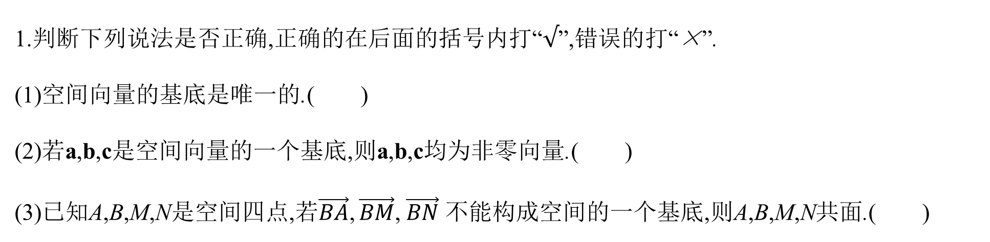
做一做
1.判断下列说法是否正确,正确的在后面的括号内打“√”,错误的打“×”.
(1)空间向量的基底是唯一的.( )
(2)若a,b,c是空间向量的一个基底,则a,b,c均为非零向量.( )
(3)已知A,B,M,N是空间四点,若$$\vec{BA}$$, $$\vec{BM}$$, $$\vec{BN}$$ 不能构成空间的一个基底,则A,B,M,N共面.( )
(4)若{a,b,c}是空间的一个基底,且存在实数x,y,z使得xa+yb+zc=0,则有x=y=z=0.( )
答案: (1)× (2)√ (3)√ (4)√

Slide 8
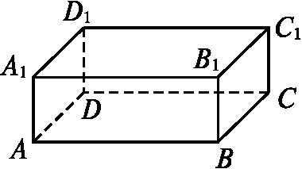
2.设x=a+b,y=b+c,z=c+a,且{a,b,c}是空间的一个基底,给出下列向量组:①{a,b,x},②{x,y,z},③{b,c,z},④{x,y,a+b+c}.其中可以作为空间一个基底的向量组有( )
A.1个 B.2个 C.3个 D.4个
答案: C

Slide 10
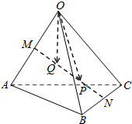
典例解析

Slide 12
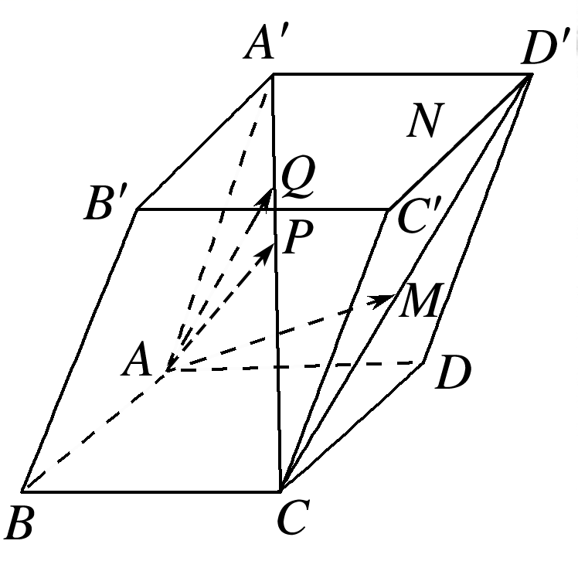
跟踪训练

Slide 13
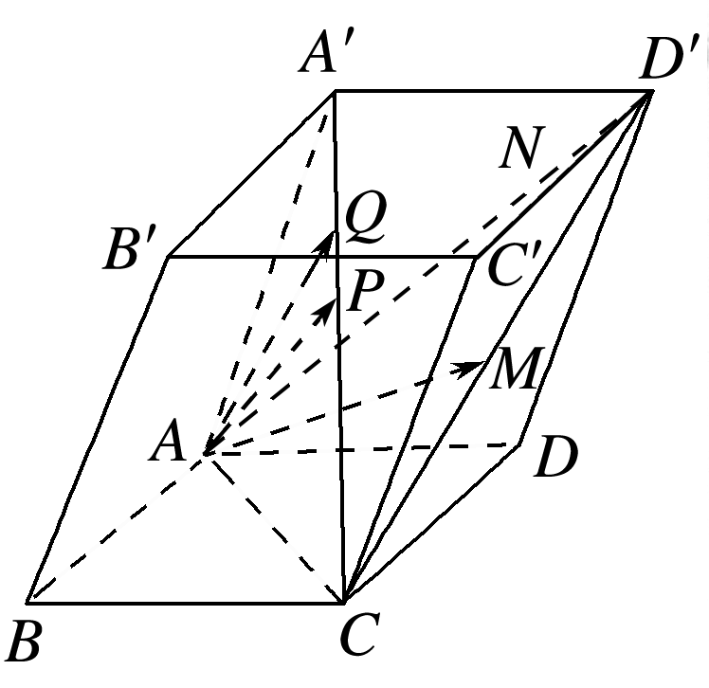
解 连接AC，AD′.

Slide 14
归纳总结
反思感悟用基底表示空间向量的解题策略
1.空间中,任一向量都可以用一个基底表示,且只要基底确定,则表示形式是唯一的.
2.用基底表示空间向量时,一般要结合图形,运用向量加法、减法的平行四边形法则、三角形法则,以及数乘向量的运算法则,逐步向基向量过渡,直至全部用基向量表示.
3.在空间几何体中选择基底时,通常选取公共起点最集中的向量或关系最明确的向量作为基底,例如,在正方体、长方体、平行六面体、四面体中,一般选用从同一顶点出发的三条棱所对应的向量作为基底.

Slide 15
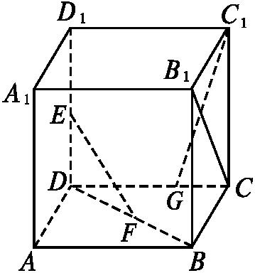
典例解析
例2.在棱长为2的正方体ABCD-A₁B₁C₁D₁中,E,F分别是DD₁,BD的中点,点G在棱CD上,且
(1)证明:EF⊥B₁C;
(2)求EF与C₁G所成角的余弦值.

Slide 17
延伸探究：设这个正方体中线段A₁B的中点为M,证明:MF∥B₁C.

Slide 18
归纳总结
应用空间向量基本定理可以证明空间的线线垂直、线线平行,可求两条异面直线所成的角等.
首先根据几何体的特点,选择一个基底,把题目中涉及的两条直线所在的向量用基向量表示.
(1)若证明线线垂直,只需证明两向量数量积为0;
(2)若证明线线平行,只需证明两向量共线;
(3)若要求异面直线所成的角,则转化为两向量的夹角(或其补角).

Slide 19
当堂达标
1.在正方体ABCD-A₁B₁C₁D₁中,可以作为空间向量的一组基底的是( )
答案:C
解析:只有选项C中的三个向量是不共面的,可以作为一个基底.

Slide 20
答案:A

Slide 21
3.下列说法正确的是( )
A.任何三个不共线的向量可构成空间向量的一个基底
B.空间的基底有且仅有一个
C.两两垂直的三个非零向量可构成空间的一个基底
D.基底{a,b,c}中基向量与基底{e,f,g}中基向量对应相等
答案:C
解析:A项中应是不共面的三个向量构成空间向量的基底;B项,空间基底有无数个;
D项中因为基底不唯一,所以D错.故选C.

Slide 22
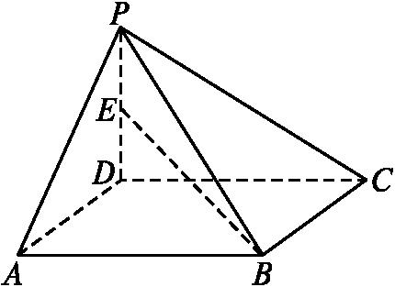

Slide 23
5.若{a,b,c}是空间的一个基底,试判断{a+b,b+c,c+a}能否作为空间的一个基底.
解:假设a+b,b+c,c+a共面,则存在实数λ,μ,使得a+b=λ(b+c)+μ(c+a),即a+b=μa+λb+(λ+μ)c.
∵{a,b,c}是空间的一个基底,∴a,b,c不共面.
即不存在实数λ,μ,使得a+b=λ(b+c)+μ(c+a),
∴a+b,b+c,c+a不共面.
故{a+b,b+c,c+a}能作为空间的一个基底.

Slide 24
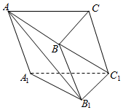

Slide 25
课堂小结
1．利用向量的线性运算和空间向量基本定理表示向量是向量应用的基础．
2．利用共线向量定理、共面向量定理可以证明一些平行、共面问题；利用数量积运算可以解决一些距离、夹角问题．
3．利用向量解立体几何题的一般方法：把线段或角度转化为向量表示，用已知向量表示未知向量，然后通过向量的运算或证明去解决问题．其中合理选取基底是优化运算的关键．

Slide 26

人教A版选择性必修第一册

